Slide 1
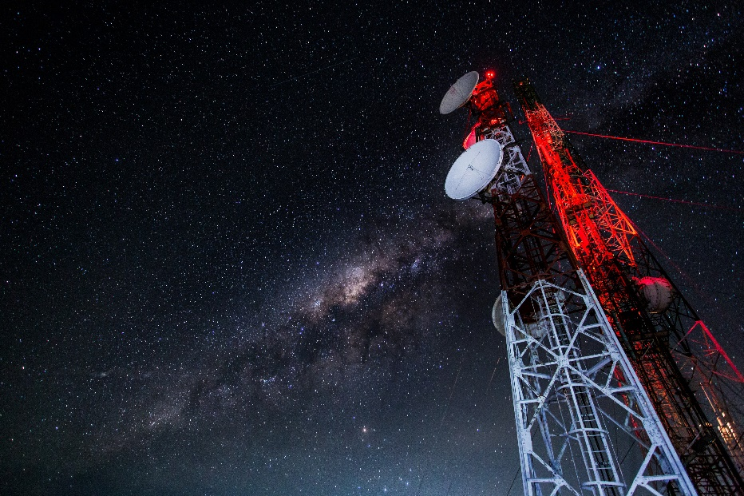
บทที่ 8 : TCP/IP และอินเทอร์เน็ต Part3
สธ313 การสื่อสารข้อมูลและเครือข่ายคอมพิวเตอร์ทางธุรกิจ
อาจารย์อภิพงศ์ ปิงยศ
apipong.ping@gmail.com

Slide 2
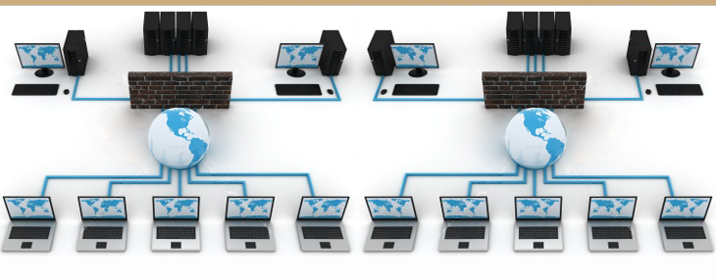
Outline
Classless Inter-Domain Routing (CIDR)
การคำนวณหาแอดเดรสซับเน็ต

Slide 3
Classless Inter-Domain Routing (CIDR)
เป็นการแทนค่าที่ใช้แมสก์ ด้วยการเพิ่มสัญลักษณ์ ‘/’ แล้วตามด้วยขนาดของแมสก์
เช่น 128.10.0.0/16 จะมี NetID (Prefix) คือ 16 บิตแรก และมี HostID (Suffix) คือ 16 บิตหลัง
ข้อดีคือความยืดหยุ่นในการใช้แบ่งซับเน็ต

Slide 4
การคำนวณหาแอดเดรสซับเน็ต
การคำนวณหาแอดเดรสซับเน็ตจะมี 2 แบบคือ
  1) คำนวณเป็นค่าดีฟอลต์ เรียกว่าการแมสก์แบบ Boundary-Level
  2) คำนวณเป็นค่าที่กำหนดเอง เรียกว่าการแมสก์แบบ Nonboundary-Level
สไลด์ต่อไปนี้เป็นตัวอย่างของการจัดสรรไอพีและคำนวณหาแอดเดรสซับเน็ต

Slide 5
ตัวอย่างการหาแอดเดรสซับเน็ต (1)
IP Address | 45. | 123. | 21. | 8
Mask (/10) | 255. | 192. | 0. | 0
Subnet Address | 45. | 64. | 0. | 0
123 | 01111011
192 | 11000000
64 | 01000000

Slide 6
ตัวอย่างการหาแอดเดรสซับเน็ต (2)
IP Address | 213. | 23. | 47. | 37
Mask (/28) | 255. | 255. | 255. | 240
Subnet Address | 213. | 23. | 47. | 32
37 | 00100101
240 | 11110000
32 | 00100000

Slide 7
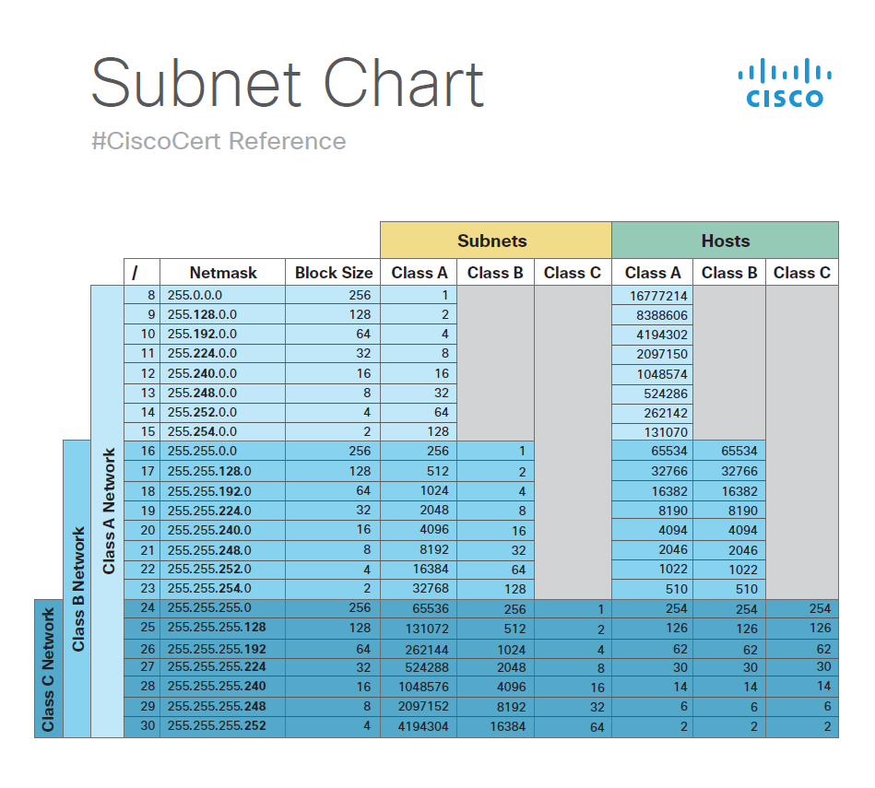

Slide 8
Example 1
บริษัท ISP รายหนึ่ง มีไอพีคลาส B คือ 128.211.0.0 ไว้คอยบริการลูกค้า สมมุติว่ามีลูกค้า 2 รายที่ต้องการโฮสต์เชื่อมต่อเพียง 12 เครื่องเท่านั้น ทาง ISP จะต้องแบ่งซับเน็ตอย่างไร
Answer (แสดงวิธีทำในห้องเรียน)
  กำหนดให้ลูกค้ารายแรกได้ไอพี 128.211.0.0/28 มีจำนวนโฮสต์ได้สูงสุด 14 เครื่อง คือไอพีในช่วง (128.211.0.1 ถึง 128.211.0.14 ; broadcast IP 128.211.0.15)
  กำหนดให้ลูกค้ารายที่สองได้ไอพี 128.211.0.16/28 มีจำนวนโฮสต์ได้สูงสุด 14 เครื่อง คือไอพีในช่วง (128.211.0.17 ถึง 128.211.0.30 ; broadcast IP 128.211.0.31)

Slide 9
Example 2
หน่วยงานราชการแห่งหนึ่งได้รับหมายเลขไอพี 165.100.0.0 ซึ่งเป็นไอพีคลาส Bต้องการนำไอพีนี้มาจัดสรรเป็น 1,000 เครือข่ายย่อย โดยแต่ละเครือข่ายย่อยสามารถเชื่อมต่อโฮสต์ได้สูงสุด 60 โฮสต์ จะต้องใช้ Subnet Mask เท่าไร
Answer (แสดงวิธีทำในห้องเรียน)
  Address class : B
  Default subnet mask : 255.255.0.0 หรือ /16
  Custom subnet mask : 255.255.255.192 หรือ /26
  Total number of subnets : 1024
  Number of usable subnets : 1022
  Total number of host addresses : 64
  Number of usable host addresses : 62

Slide 10
Example 3
บริษัทแห่งหนึ่งได้รับหมายเลขไอพี 192.10.10.0 ซึ่งเป็นไอพีคลาส C โดย Admin ต้องการนำไอพีมาจัดสรรแบ่งเป็น 14 เครือข่ายย่อย เพื่อกระจายไปยังแผนกต่างๆ โดยแต่ละแผนกสามารถเชื่อมต่อโฮสต์ได้อย่างน้อย 10 โฮสต์ จงจัดสรรหมายเลขไอพีที่เหมาะสม
Answer (แสดงวิธีทำในห้องเรียน)
  Address class : C
  Default subnet mask : 255.255.255.0 หรือ /24
  Custom subnet mask : 255.255.255.240 หรือ /28
  Total number of subnets : 16
  Number of usable subnets : 14
  Total number of host addresses : 16
  Number of usable host addresses : 14

Slide 11
การคำนวณหาแอดเดรสซับเน็ตด้วยโปรแกรม
นักศึกษาสามารถดาวน์โหลดซอฟต์แวร์ได้จาก
  http://www.techexams.net/ip-subnet-calculators/
หรือสามารถใช้โปรแกรมออนไลน์ได้ที่
  http://www.subnet-calculator.com/

Slide 12
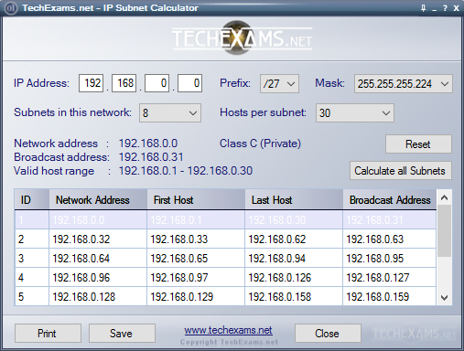
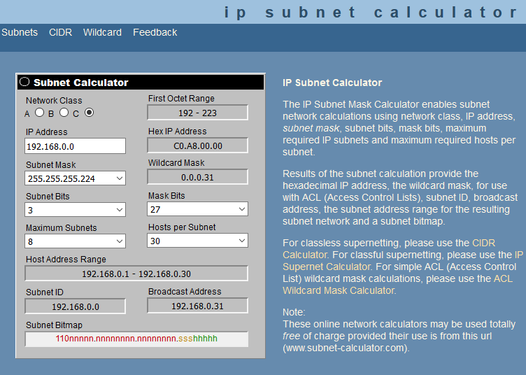
การคำนวณหาซับเน็ตด้วยโปรแกรมที่อาศัยการติดตั้งและจากเว็บแอพพลิเคชั่น

Slide 13
Example 4
An ISP is granted a block of addresses starting with 190.100.0.0/16 (65,536 addresses). The ISP needs to distribute these addresses to three groups of customers as follows:
a. The first group has 64 customers; each needs 256
addresses.
b. The second group has 128 customers; each needs 128
addresses.
c. The third group has 128 customers; each needs 64
addresses.
Design the subblocks and find out how many addresses are still available after these allocations.

Slide 14
Example 4 (continued)
Solution
Group 1 (64 customers, 256 addresses/customer)
For this group, each customer needs 256 addresses. This means that 8 bits are needed to define each customer. The prefix length is then 32 − 8 = /24. The addresses are

Slide 15
Example 4 (continued)
Group 2 (128 customers, 128 addresses/customer)
For this group, each customer needs 128 addresses. This means that 7 bits are needed to define each customer. The prefix length is then 32 − 7 = /25. The addresses are

Slide 16
Example 4 (continued)
Group 3 (128 customers, 64 addresses/customer)
For this group, each customer needs 64 addresses. This means that 6 bits are needed to each customer. The prefix length is then 32 − 6 = /26. The addresses are

Slide 17
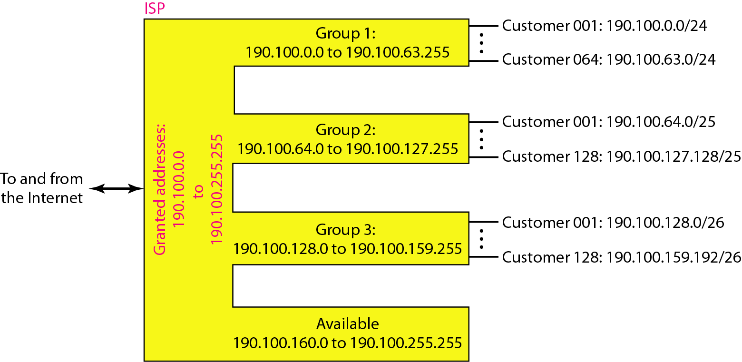
Example 4 (continued)
An example of address allocation and distribution by an ISP
Number of granted addresses to the ISP: 65,536 addresses
Number of allocated addresses by the ISP: 40,960 addresses
Number of available addresses: 24,576 addresses

